Slide 1

Een blik op de Mechelse woningmarkt: data, trends en inzichten
Eindwerk Data-analyse
Kathleen Janssens Data scientist - jr 1 github.com/Kathleen888/Analyze-huizenprijzen
Notes:
“Goedenavond (heren), allemaal.” “Ik ben Kathleen Janssens en dit is mijn eindwerk voor de opleiding data science – jaar 1.” “Ik heb de woningmarkt in het arrondissement Mechelen onderzocht, op basis van data over prijzen en transacties.” “Het doel was om een beeld te krijgen van de prijsevolutie, de verschillen tussen woningtypes, en de rol van lokale gemeentes daarin.”
Korte Pauze +adem

Slide 2
Waarom koos ik voor deze analyse?
Zelf al lang op zoek naar een betaalbare woning of appartement
Woningprijzen zijn een maatschappelijk actueel en herkenbaar thema
Data gemakkelijk beschikbaar via officiële bronnen (Statbel)
Ideaal onderwerp voor een rechtlijnige, goed afgebakende analyse
Focus op iets dat ik zelf wil begrijpen én praktisch vind
Notes:
“Ik koos dit onderwerp omdat ik zelf al een hele tijd op zoek ben naar een betaalbare woning in Mechelen. Dat maakt dit project heel relevant voor mij persoonlijk.”
“Daarnaast wilde ik een analyse doen die haalbaar was met mijn programmeervaardigheden, maar toch waardevolle inzichten oplevert.”
“De data rond vastgoedprijzen is vlot beschikbaar, en het leek me een goede kans om iets te onderzoeken waar ik zélf iets aan heb.”
Korte pauze +adem

Slide 3
Hoe werden de data verwerkt en geanalyseerd?
Bron: Vastgoedtransacties van Statbel (2019–2024)
Filter: Enkel arrondissement Mechelen
Woningtypes: Appartementen, gesloten en halfopen, open bebouwing
Prijsmetingen: Mediaanprijs, percentielen (25% / 50% / 75%)
Veranderingen doorheen de tijd: YOY = Year-over-Year (procentuele verandering t.o.v. vorig jaar)
Stappen:
Datacleaning
Groeperen per jaar en woningtype
YOY-berekening
Mergen met geografische info voor kaartvisual
Notes:
“De ruwe data komt van Statbel en bevat de mediaanprijs, of het 50e percentiel, per gemeente — en dat voor drie soorten periodes: per jaar, semester en kwartaal.” “Voor dit eindwerk heb ik gefilterd op het arrondissement Mechelen, en enkel de data van 2019 tot en met 2024 gebruikt.” “In de analyse werk ik vooral met jaarwaarden, zodat de vergelijkingen tussen jaren eerlijk en consistent blijven.” “Voor 2024 was er enkel data tot en met kwartaal 3, en daar heb ik rekening mee gehouden.” “YOY betekent Year-over-Year — dat is de procentuele prijsverandering ten opzichte van het vorige jaar.” “De hele analyse is opgebouwd in Python, met behulp van Pandas, Matplotlib en GeoPandas.

Slide 4
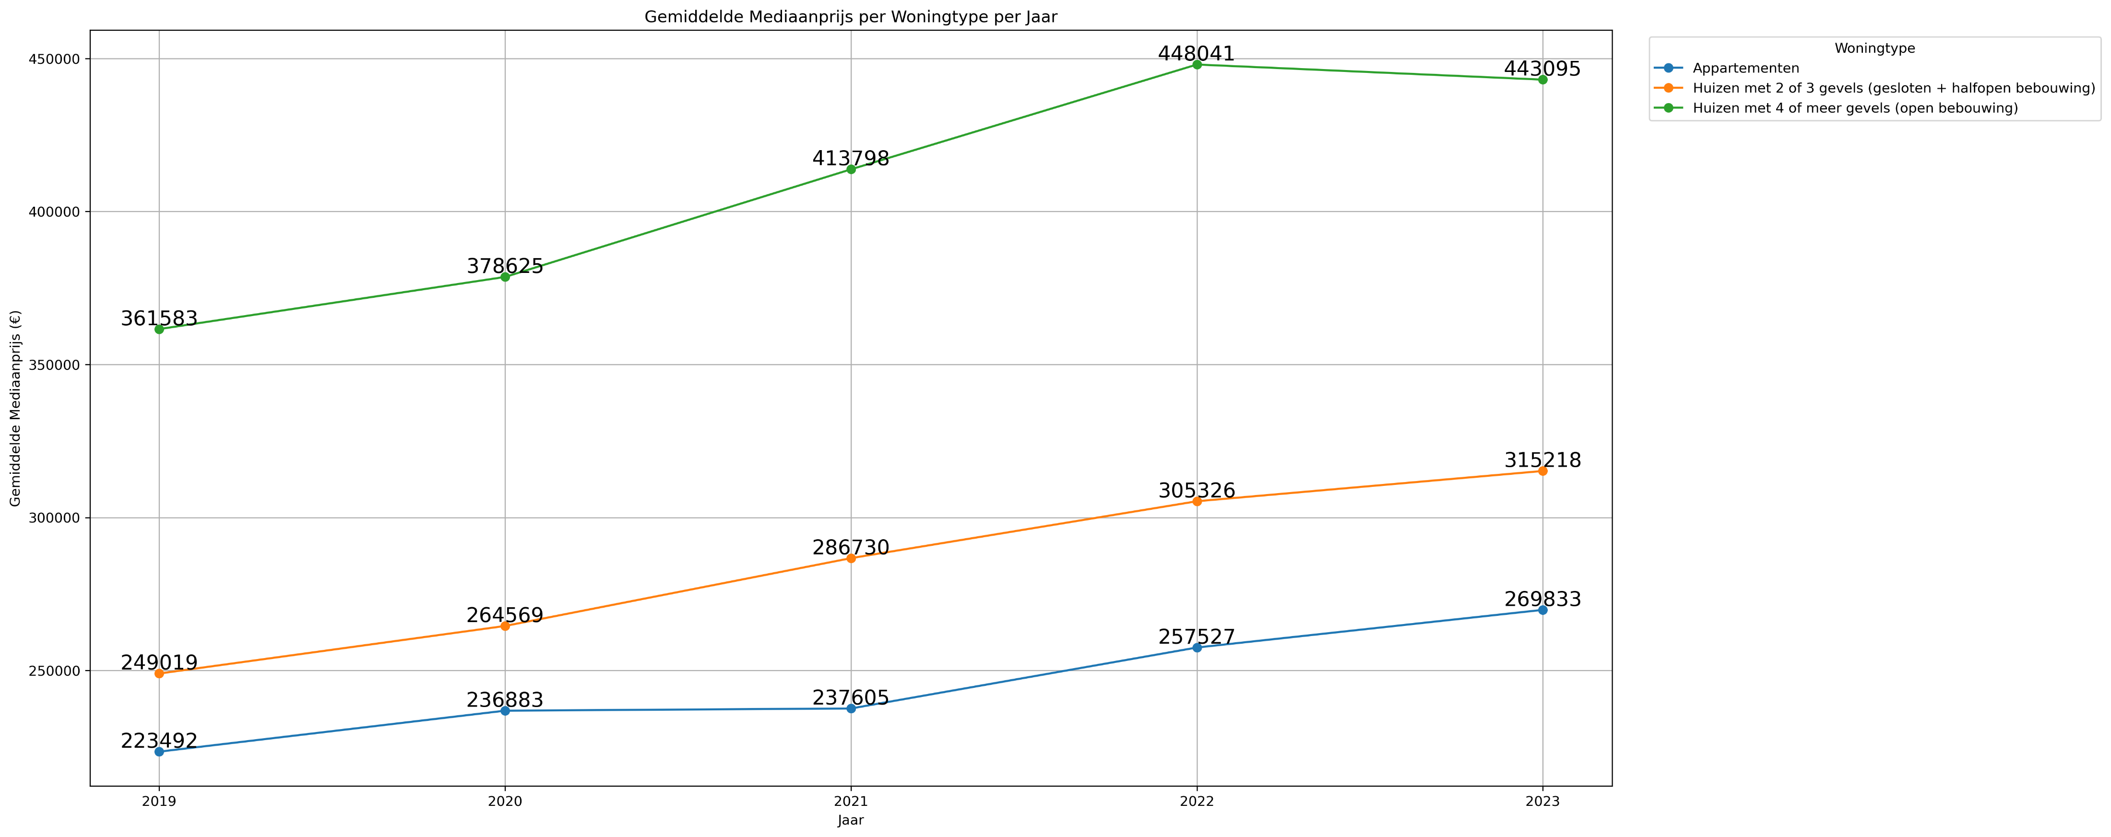
Hoe zijn de woningprijzen geëvolueerd tussen 2019 en 2023?
Notes:
Deze grafiek toont de gemiddelde mediaanprijs per woningtype in Mechelen, van 2019 tot 2023.” “Je ziet meteen: de lijn gaat duidelijk omhoog voor alle types.” “Dus: ongeacht het type woning zijn de prijzen in deze periode gestegen.” “Appartementen blijven het goedkoopste type, maar zijn wel met zo’n 45.000 euro gestegen.” “Halfopen en gesloten bebouwing stijgen iets rustiger, maar wel gestaag en stabiel.” “De grootste stijging zien we bij open bebouwing — die piekt in 2022, en daalt daarna licht in 2023.”
Gemiddelde mediaanprijs
De mediaanprijs is de middelste verkoopprijs wanneer je alle verkochte woningen van goedkoop naar duur zet. Die prijs zegt dus: "de helft van de woningen werd goedkoper verkocht, de andere helft duurder."
De gemiddelde mediaanprijs geeft een overzicht van hoe de woningprijzen zich gemiddeld gedragen in een regio,
zonder dat extreme uitschieters het beeld vervormen.

Slide 5
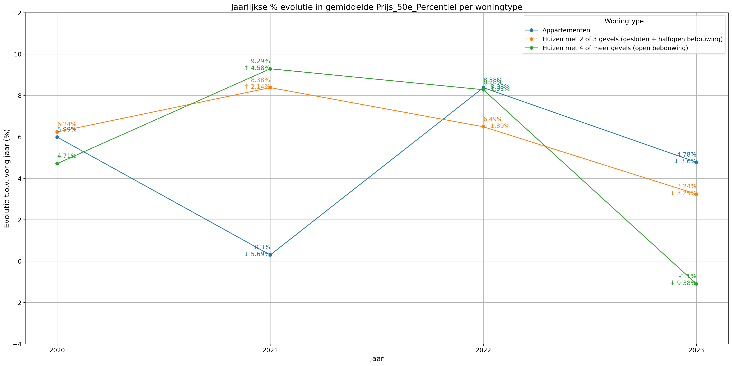
Hoe sterk stijgt of daalt de gemiddelde mediaanprijs van elk woningtype per jaar?
Appartementen tonen een sterk wisselend verloop:een forse daling in 2021, herstel in 2022, en opnieuw daling in 2023.
Huizen met 2 of 3 gevels zijn het meest stabiel:geen extreme uitschieters, enkel kleine fluctuaties.
Huizen met 4 of meer gevels (open bebouwing) kenden eerst een stijging, maar sinds 2021 twee jaar op rij daling, met in 2023 een daling van 9,38%.
Notes:
Deze grafiek toont niet de prijs zelf, maar de snelheid waarmee die prijs verandert van jaar tot jaar. Als de lijn daalt, dan betekent dat:
👉 de prijs stijgt nog, maar minder snel dan voordien Of: 👉 de prijs is zelfs beginnen dalen, als het onder nul gaat.
Appartementen tonen een sterk wisselend verloop:een forse daling in 2021, herstel in 2022, en opnieuw daling in 2023.
Huizen met 2 of 3 gevels zijn het meest stabiel:geen extreme uitschieters, enkel kleine fluctuaties.
Huizen met 4 of meer gevels (open bebouwing) kenden eerst een stijging, maar sinds 2022 twee jaar op rij daling, met in 2023 een daling van -9,38%.

Slide 6
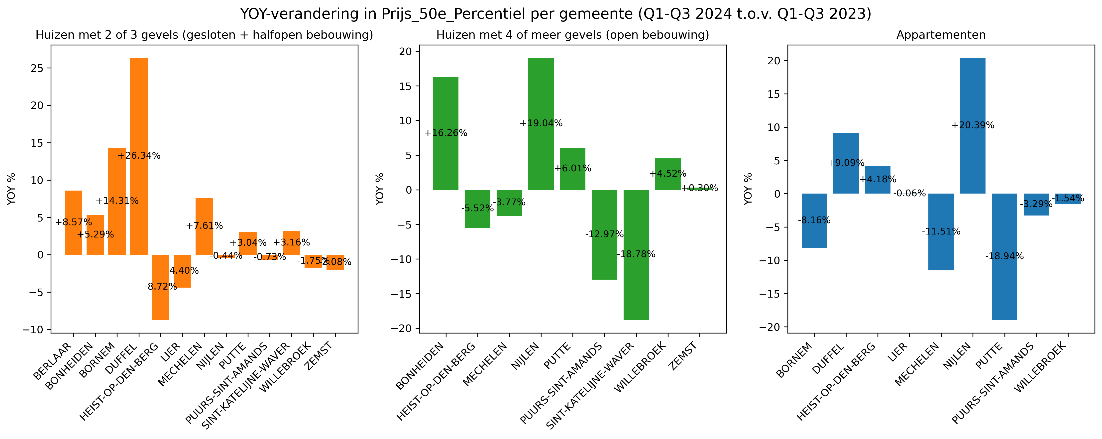
Recente prijsschommelingen per gemeente (Q1-Q3 2024 → Q1-Q3 2023)
Gesloten + halfopen bebouwing (oranje)
Sterke stijging: Duffel (+26%), Bornem (+14%)
Daling: Lier (–4%), Heist-Op-Den-Berg (–8%)
Open bebouwing (groen)
Sterke daling: Puurs (–12%), Sint-Katelijne-Waver (–18%)
Stijging: Nijlen (+19%), Bonheiden (+16%)
Appartementen (blauw)
Stijging: Nijlen (+20%)
Daling: Mechelen (–11%), Putte (–18%)
Notes:
Met deze visual toon ik de meest recente prijsveranderingen, per woningtype én per gemeente. Ik vergelijk Q1 tot en met Q3 van 2024 met dezelfde periode in 2023, omdat de data voor 2024 nog niet volledig is en stopt bij Q3. Voor gesloten en halfopen bebouwing zien we sterke uitschieters in beide richtingen. Duffel stijgt opvallend met +26%, terwijl Lier en Heist op den Berg de grootste dalers zijn,
Groen – open bebouwing Ook hier zien we opvallende dalingen, vooral in Puurs en Sint-Katelijne-Waver. Nijlen springt eruit met een forse stijging van +19%.
Ook bij appartementen zijn duidelijke verschillen zichtbaar.
Nijlen stijgt hier ook sterkt met +20% terwijl Mechelen daalt, met 11%
Samengevat: deze grafieken tonen dat prijsevoluties niet alleen afhankelijk zijn van het woningtype, maar ook sterk van de gemeente.
Volatiliteit: De prijs verandert heel verschillend van gemeente tot gemeente – en dat in beide richtingen.

Slide 7
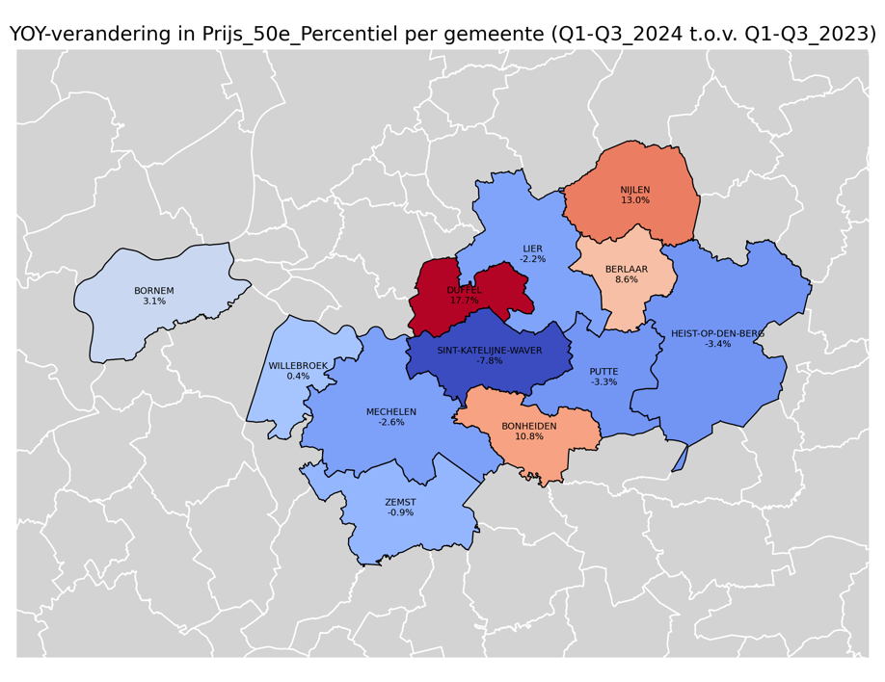
Prijsverandering per gemeente – Q1-Q3 2024 vs Q1-Q3 2023
Notes:
"Hier zien we de prijsverandering per gemeente weergegeven op kaart, op basis van alle beschikbare kwartalen van 2024 en 2023."
"Duffel springt er meteen uit met een sterke groei van +17%." "Ook Nijlen, Bonheiden en Berlaar laten opvallende stijgingen zien." "Maar net daarnaast zien we in Sint-Katelijne-Waver een daling van –7,8%." "En ook Mechelen daalt, met –2,6%." “Er is dus heel wat variatie tussen buur-gemeentes, wat duidelijk maakt hoe lokaal deze prijsschommelingen zijn.”

Slide 8
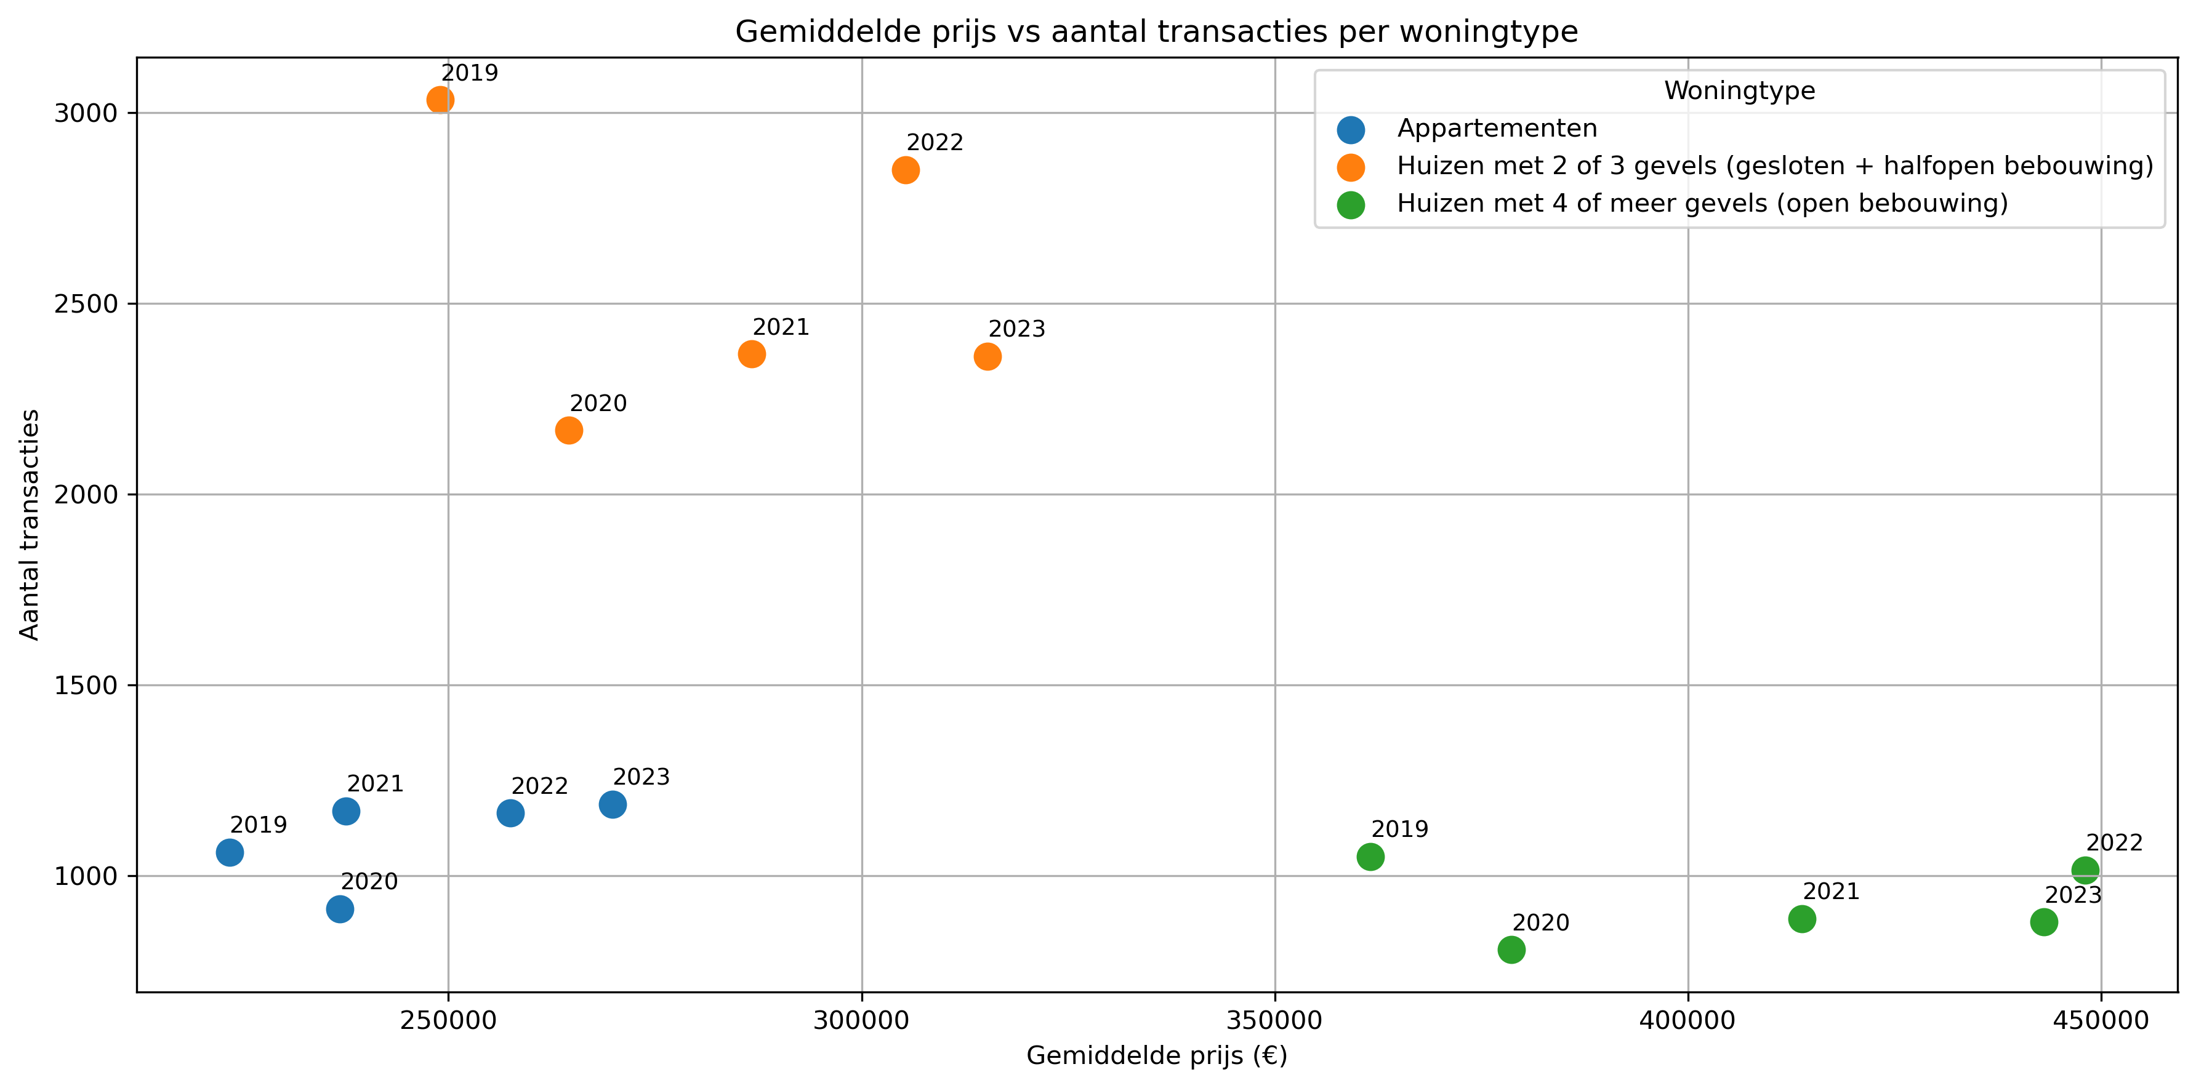
Prijs vs aantal transacties per woningtype
Halfopen/gesloten bebouwing is het populairst met >2.000 transacties per jaar; appartementen en open bebouwing worden minder verkocht.
Er is geen duidelijk verband tussen mediaanprijs en aantal verkopen per woningtype.
Notes:
“Hier toon ik het verband tussen de gemiddelde prijs van een woning en het aantal transacties per woningtype, per jaar.” “Wat meteen opvalt: de oranje bolletjes — dat zijn de gesloten en halfopen woningen — liggen allemaal hoger op de y-as.” “Die worden dus het vaakst verkocht, telkens meer dan 2.000 keer per jaar.” “Appartementen — in blauw — zijn goedkoper, maar worden minder vaak verkocht dan je misschien zou verwachten.” “Open bebouwing — in het groen — is het duurst, maar wordt ook het minst vaak verkocht.”
“Is er een verband tussen prijs en populariteit?” “In deze scatterplot is dat moeilijk af te leiden.” “We zien geen duidelijke trend die zegt: ‘hoe goedkoper, hoe populairder’ of omgekeerd.” “Dus het aantal verkopen hangt duidelijk van meer af dan enkel de prijs: locatie, doelgroep, of beschikbaar aanbod spelen hier waarschijnlijk ook mee.”

Slide 9
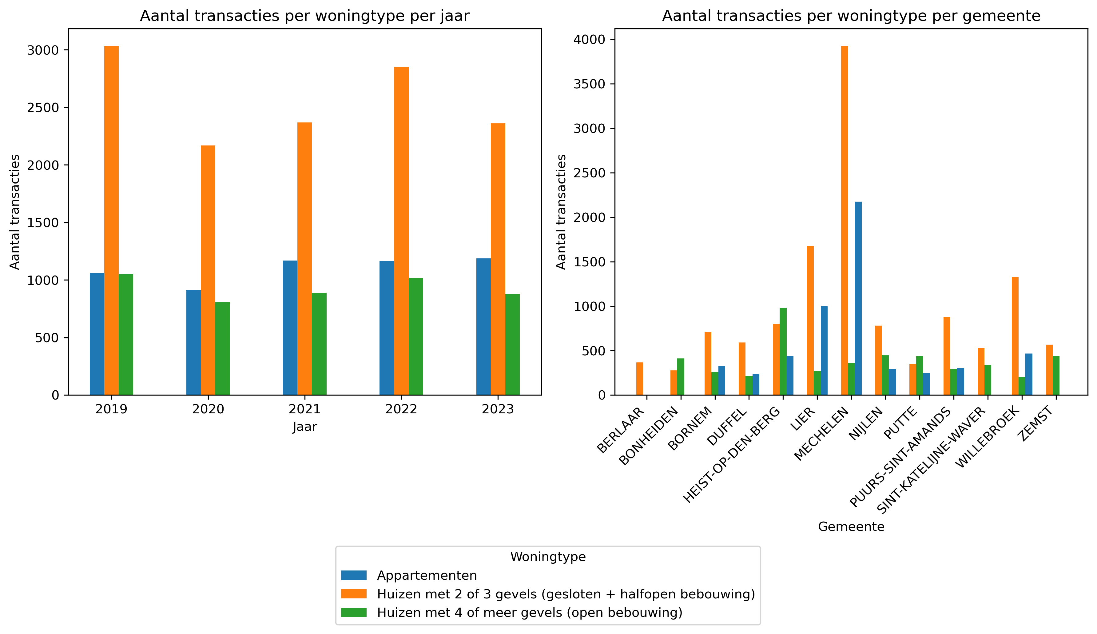
Aantal verkochte woningen per jaar en per gemeente
Gesloten/halfopen woningen blijven het populairst, elk jaar opnieuw.
Mechelen domineert qua aantal transacties, gevolgd door Lier, Willebroek en Heist-op-den-Berg.
Duffel, Bornem en Putte hebben minder transacties, maar evenwichtiger verdeeld over woningtypes.
De spreiding toont lokale verschillen in woningtypevoorkeur en -aanbod.
Notes:
“Op deze slide toon ik hoeveel woningen er verkocht zijn, per jaar (links) en per gemeente (rechts), onderverdeeld per woningtype.”
🔸 Grafiek links – Per jaar: “We zien dat gesloten en halfopen woningen (oranje) elk jaar opnieuw het populairst zijn.” “Appartementen en open bebouwingen volgen op afstand, met lagere en stabielere aantallen.”
🔸 Grafiek rechts – Per gemeente: “In Mechelen worden duidelijk de meeste woningen verkocht, gevolgd door Lier, Willebroek en Heist-op-den-Berg.” “Gemeenten zoals Duffel, Bornem en Putte verkopen minder woningen, maar daar zien we een meer evenwichtige verdeling over de verschillende woningtypes.”
“De voorkeur voor een bepaald woningtype varieert sterk per gemeente. En ook het aantal transacties hangt duidelijk samen met bevolkingsdichtheid en woningaanbod.”

Slide 10
Conclusie & reflectie
Woningprijzen zijn over het algemeen gestegen, met sterke lokale verschillen per woningtype en gemeente.
Gesloten en halfopen woningen blijven het populairst, terwijl appartementen de meeste prijsschommelingen tonen.
In een volgende fase zou ik uitbreiden naar andere regio’s en externe factoren, zoals inkomen of prijs per m², en starten met een dataset met minder ontbrekende waarden."
Notes:
“Samenvattend zien we dat de woningprijzen in Mechelen over het algemeen gestegen zijn.” “Maar die stijging is niet gelijk verdeeld: er zijn duidelijke verschillen per gemeente én per woningtype.”
“Gesloten en halfopen woningen blijven het populairst, terwijl appartementen net de grootste prijsschommelingen tonen.” (kort pauze) “Dat kan te maken hebben met het aanbod, of met hoe de markt reageert — maar dat zou verder onderzocht moeten worden.”
“Als ik dit onderzoek zou verderzetten, zou ik ook andere regio’s erbij nemen, en extra factoren toevoegen zoals inkomen en prijs per vierkante meter.” “Ik zou ook starten met een meer gedetailleerde dataset, met minder ontbrekende waardes.”

